Slide 1
abstract data type strutture dati dinamiche lineari Alberto Ferrari

Slide 2
strutture dati dinamiche lineari
una struttura dati si definisce dinamica se permette di rappresentare insiemi dinamici la cui cardinalità varia durante l’esecuzione del programma
una struttura dati si definisce lineare se ogni elemento contiene solo il riferimento all’elemento successivo e l’accesso agli elementi avviene seguendo specifiche modalità partendo sempre dal primo elemento
strutture dinamiche lineari
lista (list)
pila (stack)
coda (queue)

Slide 3
lista
struttura dati dinamica lineare

Slide 4
lista - definizione
si dice lista una tripla L = (E, t, S) dove
E è un insieme di elementi
t ∈ E è detto testa
S è una relazione binaria su E ( S ⊆ E × E)
la relazione S soddisfa le seguenti proprietà
∀ e ∈ E, (e,t) ∉ S
∀ e ∈ E, se e ≠ t allora esiste uno e un solo e’ ∈ E tale che (e’, e) ∈ S
∀ e ∈ E esiste al più un e’ ∈ E tale che (e, e’) ∈ S
∀ e ∈ E, se e ≠ t allora e è raggiungibile da t, cioè esistono e’₁, … , e’_{k} ∈ E con k ≥ 2 tali che e’₁ = t, (e’_{i},e’_{i+1}) ∈ S per ogni 1 ≤ i ≤ k-1, ed e’_{k} = e

Slide 5

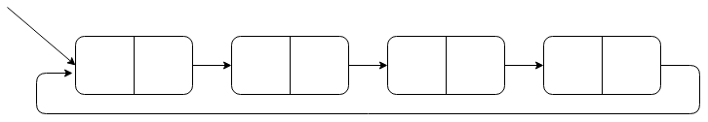

lista - rappresentazione
una lista viene rappresentata come una struttura dati dinamica lineare, in cui ogni elemento contiene solo il riferimento all’elemento successivo (lista singolarmente collegata)
se ogni elemento contiene anche il riferimento all’elemento precedente (lista doppiamente collegata) la struttura è dinamica ma non lineare

Slide 6
lista ordinata
una lista L = (E, t, S) è detta ordinata
se le chiavi contenute nei suoi elementi sono disposte in modo da soddisfare una relazione d’ordine totale
∀ e₁, e₂ ∈ E, se (e₁, e₂) ∈ S allora la chiave di e₁ precede quella di e₂ nella relazione d’ordine totale

Slide 7
lista - caratteristiche
il link dell’elemento successivo contenuto nell’ultimo elemento di una lista è indefinito, così come l’indirizzo dell’elemento precedente contenuto nel primo elemento di una lista doppiamente collegata
fa eccezione il caso dell’implementazione circolare di una lista, nella quale l’ultimo elemento è collegato al primo elemento
gli elementi di una lista non sono necessariamente memorizzati in modo consecutivo, quindi l’accesso ad un qualsiasi elemento avviene scorrendo tutti gli elementi che lo precedono (struttura sequenziale)
l’accesso indiretto necessita di un riferimento al primo elemento della lista, detto testa, il quale è indefinito se e solo se la lista è vuota

Slide 8
liste - algoritmi
visita:
data una lista, attraversare tutti i suoi elementi esattamente una volta
ricerca:
dati una lista e un valore, stabilire se il valore è contenuto in un elemento della lista, riportando in caso affermativo l’indirizzo di tale elemento
inserimento:
dati una lista e un valore, inserire (se possibile) nella posizione appropriata della lista un nuovo elemento in cui memorizzare il valore
rimozione:
dati una lista e un valore, rimuovere (se esiste) l’elemento appropriato della lista che contiene il valore

Slide 9
nodo: elemento della lista
class Nodo {
private:
string info;
Nodo* next;
public:
Nodo (string s) : info(s), next(nullptr) { };
string getInfo() const {return info;};
Nodo* getNext() const { return next; }
friend class Lista;
};
esempio in cui l’informazione associata a un nodo (info) è una stringa
il link al nodo successivo (*next) è un puntatore a un nodo
Lista è definita come classe friend per favorire l’accesso ai membri privati di Nodo

Slide 10
lista - definizione
class Lista {
private:
Nodo* testa;
public:
Lista();
~Lista();
void insTesta(const string &value);
void insCoda(const string &value);
bool elimTesta(string &value);
bool elimCoda(std::string &value);
bool vuota() const;
friend std::ostream & operator<< (std::ostream & os, const Lista & lst);
};
inserimento di elementi
in testa - insTesta(&string)
in coda - insCoda(&string)
eliminazione di elementi
in testa - elimTesta(&string)
in coda – elimCoda(&string)
controllo se la lista è vuota
vuota()
operatore <<
inserimento in stream
funzione friend

Slide 11
lista - implementazione
Lista::Lista() { testa = nullptr; }
Lista::~Lista() {
while (testa) {
Nodo* temp = testa;
testa = testa->next;
delete temp;
}
}
bool Lista::vuota() const {
return testa == nullptr;
}
testa è il link al primo elemento della lista
testa è il link iniziale di tutte le operazioni
il distruttore dealloca la memoria di tutti i nodi della lista

Slide 12
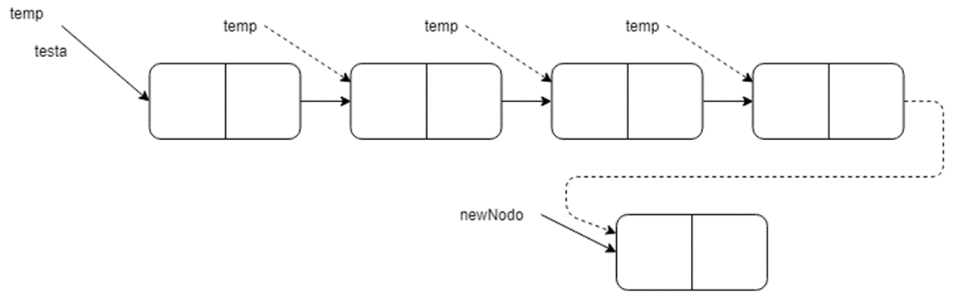
lista – esempio inserimento
void Lista::insCoda(const string &val) {
Nodo* newNodo = new Nodo(val);
if (vuota()) {
testa = newNodo;
}
else {
Nodo* temp = testa;
while(temp->next)
temp = temp->next;
temp->next = newNodo;
}
}
inserimento di un nodo con valore ricevuto come parametro in coda alla lista
insCoda(&string)
temp punterà all’ultimo nodo della lista
analogo discorso per inserimento in testa
non è necessario scorrere tutti gli elementi

Slide 13
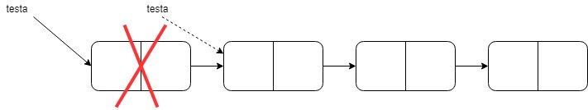
lista – esempio eliminazione
bool Lista::elimTesta(string &val) {
if (vuota()) return false;
val = testa->info;
Nodo* temp = testa;
testa = testa->next;
delete temp; // deallocazione
return true;
}
eliminazione di un valore in testa alla lista
elimTesta(&string)
false se la lista è vuota
restituzione del valore nel parametro
analogo discorso per eliminazione in coda
è necessario scorrere tutti gli elementi

Slide 14
pila (stack)
struttura dati dinamica lineare

Slide 15
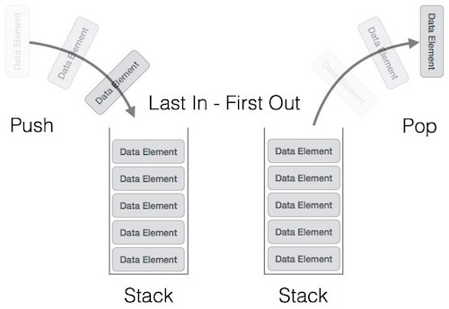
pila - stack
una pila è una lista gestita in base al principio LIFO (last in, first out)
gli inserimenti (push) e le rimozioni (pop) avvengono nella stessa estremità della lista

Slide 16
stack
class Stack {
private:
Nodo* top;
public:
Stack();
~Stack();
void push(const std::string & value);
bool pop(std::string & value);
bool empty() const;
friend std::ostream & operator<< (std::ostream & os, const Stack & st);
};
Stack::Stack() : top(nullptr) { }
Stack::~Stack() {
while (top) {
Nodo* temp = top;
top = top->next;
delete temp;
}
}
bool Stack::empty() const {
return top == nullptr;
}

Slide 17
stack – push e pop
void Stack::push(const string & value) {
Nodo * newNodo = new Nodo(value);
newNodo->next = top;
top = newNodo;
}
bool Stack::pop(string & value) {
if (empty()) return false;
value = top->info;
Nodo * temp = top;
top = top->next;
delete temp; // deallocazione
return true;
}
push equivale all’inserimento in testa alla lista
pop equivale alla eliminazione in testa alla lista

Slide 18
coda (queue)
struttura dati dinamica lineare

Slide 19
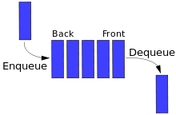
coda (queue)
una coda è una lista gestita in base al principio FIFO (first in, first out)
gli inserimenti (enqueue) e le rimozioni (dequeue) avvengono nelle estremità opposte della lista

Slide 20
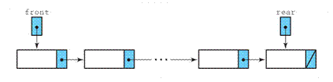
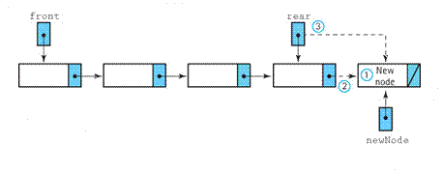
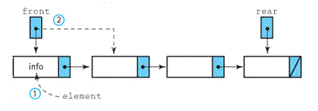
coda: implementazione con lista
front (head) – rear (tail)
enqueue
dequeue

Slide 21
queue
class Queue {
public:
Queue();
virtual ~Queue();
void enqueue(const string &value);
bool dequeue(string &value);
bool empty() const;
private:
Nodo* head;
Nodo* tail;
friend std::ostream & operator<< (std::ostream & os, const Queue & q);
};
void Queue::enqueue(const string &value) {
Nodo* t = tail;
tail = new Nodo(value);;
if (empty())
head = tail;
else
t->next = tail;
}
bool Queue::dequeue(string &value) {
if (empty()) return false;
Nodo* p = head;
head = head->getNext();
if (empty()) tail = nullptr;
value = p->getInfo();
delete p;
return true;
}

Slide 22
overloading degli operatori
C++

Slide 23
operatori
gli operatori + , - , == , <<, >> sono funzioni usate con una sintassi particolare
C++ consente di sovraccaricare gli operatori facendo in modo che accettino argomenti di tipo classe
è una delle funzionalità tra le più apprezzate del linguaggio
rende il programma molto più chiaro rispetto a chiamate a funzione equivalenti
l’oggetto più a sinistra deve essere membro della classe
non sempre è possibile (es.: operatori >> e <<)

Slide 24
un esempio
Lista* Lista::operator+(Lista altraLista) {
Lista* newList = new Lista();
Nodo* t = testa;
while (t!=nullptr) {
newList->insCoda(t->info);
t=t->next;
}
t=altraLista.testa;
while (t!=nullptr) {
newList->insCoda(t->info);
t=t->next;
}
return newList;
}
concatenazione fra liste
viene restituito un puntatore a una nuova lista che contiene le informazioni presenti nella lista attuale seguite da quelle presenti nella lista altraLista ricevuta come parametro
utilizzo:
Lista l1,l2;
…
…
Lista* l3;
l3 = l1 + l2;

Slide 25
funzioni friend
C++

Slide 26
funzioni friend
una funzione friend di una classe ha accesso ai membri privati della classe pur non essendone membro
deve essere dichiarata friend nella definizione della classe
viene definita e chiamata come una funzione ordinaria
l’uso di funzioni friend migliora le prestazioni
non necessitano di accessor
una funzione può essere friend di più classi
le funzioni friend più comuni sono gli operatori sovraccaricati

Slide 27
esempio
std::ostream & operator<< (std::ostream & os,
const Lista & lst) {
os << '{';
if (!lst.vuota()) {
Nodo * p = lst.testa;
while (p) {
os << p->getInfo();
if (p->getNext() != nullptr)
os << ',';
p = p->getNext();
}
}
os << '}';
return os;
}
gli operatori << e >> possono essere sovraccaricati per essere usati per l’I/O degli oggetti di una classe
non possono essere sovraccaricati come membri: l’operatore più a sinistra non è del tipo della classe
<< e >> richiedono rispettivamente ostream& e istream&
nell’esempio l’overloading dell’operatore << viene definito come funzione friend di lista

Slide 28
stack – implementazione con array dinamico
class Stack {
private:
string * dati;
int top;
int capacita;
int incremento;
public:
Stack(int capacita = 10,
int incremento = 10);
~Stack();
void push(const string & val);
bool pop(string & val);
bool empty() const;
friend std::ostream & operator<<
(std::ostream & os, const Stack & s);
};
dati è un array dinamico (in questo caso di stringhe) che contiene i dati inseriti nello stack
top è l’indice dell’ultimo elementi inserito nello stack (-1 se lo stack è vuoto)
capacita è la capacità dell’array (aumenta se necessario)
push, pop, empty sono le funzioni per la gestione dello stack
push può provocare la creazione di un nuovo array

Slide 29
stack – implementazione con array dinamico
Stack::Stack(int cap, int inc) :
capacita(cap), incremento(inc) {
dati = new string[capacita];
top = -1;
}
Stack::~Stack() { delete[] dati; }
bool Stack::empty() const {
return top < 0;
}
bool Stack::pop(string & val) {
if (empty()) return false;
val = dati[top];
top--;
return true;
}
void Stack::push(const string & val) {
if (top >= (capacita - 1)) {
capacita += incremento;
string * newDati =
new string[capacita];
for (int i = 0; i <= top; ++i)
newDati[i] = dati[i];
delete[] dati;
dati = newDati;
}
top++;
dati[top] = val;
}

